Slide 1









































יאלוזא רזייל הנילואפ

Slide 2




⁼ יה ⁺

Slide 3

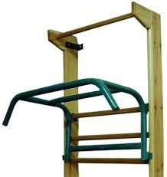
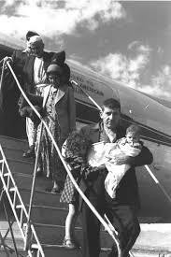




Slide 4







Slide 5
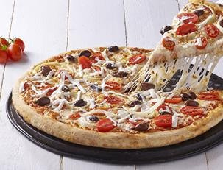



Slide 6




Slide 7

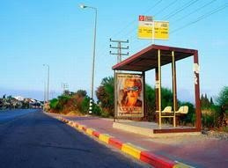



Slide 8



Slide 9
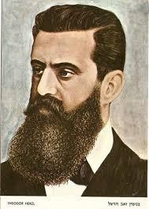



מילה נרדפת
ל
חס

Slide 10


מילה נרדפת
לניתור

Slide 11


מילה
נרדפת
לפתח

Slide 12

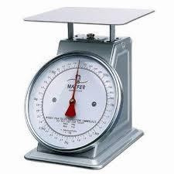



Slide 13





Slide 14

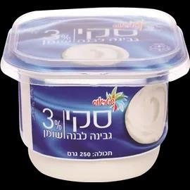

Slide 15

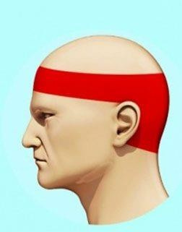


Slide 16




Slide 17




אתון

Slide 18


לימון

Slide 19


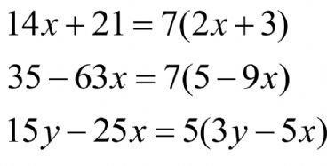
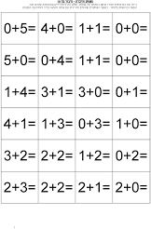

Slide 20

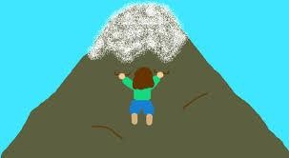

Slide 21




Slide 22


מילה נרדפת להגיעו או שבו
לינג

Slide 23


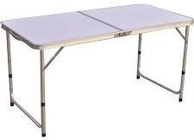

Slide 24
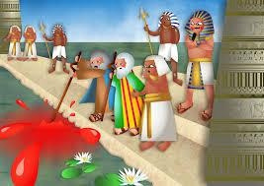
קה

Slide 25

מילה נרדפת לאומר+החלף את האות ס באות ש
מילה נרדפת לעומד ליפול

Slide 26


תשובון
סולם.4ש
תחנת רוח.7ש קפיצת צפרדע .10ש
ש13.שעון עצר
ש16. שחיה תרגילים.19ש באולינג.22ש
שחמט .25ש
עליות מתח.3ש
מכביה .2ש קפיצה 5.ש זחילה.8ש
תופסת עכברים.6ש משחק}}הרצל אמר.9ש
שיווי משקל .12ספסל .11ש
עמידת ראש.15 ענף ספורט סקי ש.14ש
אימון.18ש כדורסל.21ש
דמקה.24ש
מרתון.17ש הרפיה.20ש
טניס שולחן .23ש
: הרעה

Slide 27
פעילות סרטונים
https://www.youtube.com/watch?v=KFAGjkwlnAs&list=PLbGG_cncKtCal17RdMWfBskGfek6Wv7h9&index=1
https://youtu.be/L8EXNCJgjlY?si=dOgR6rLXmtMoSIfc
https://www.flippity.net/bg.php?k=1TNZcK0hGOyg83TX2dBhXfoX-Z8Lu_BcJgZpTYuab_Jc
https://wordwall.net/he/resource/5180228
https://wordwall.net/he/resource/62276773
https://wordwall.net/he/resource/4694814

